Slide 1

Coordenação Geral de Educação Superior
Edivaldo Moura
superior.proen@ifpa.edu.br
(91) 99144-6983

Slide 2
CENÁRIO DO ENSINO SUPERIOR NO IFPA
Dos 18 campi, 12 ofertam cursos de ensino superior
Variedade de cursos ofertados: 22 cursos, dos quais 8 são ofertados de forma presencial e por meio de EAD
Total de cursos ofertados: 71

Slide 3
Fonte: SCA (2015)

Slide 4
Considerando o número de cursos ofertados nos 12 campi, nas modalidades presencial e EAD, TEMOS 71 CURSOS EM ANDAMENTO
Fonte: SCA (2015)

Slide 5
Situação dos cursos perante a SERES
Evolução Maio-Novembro/2015

Slide 6
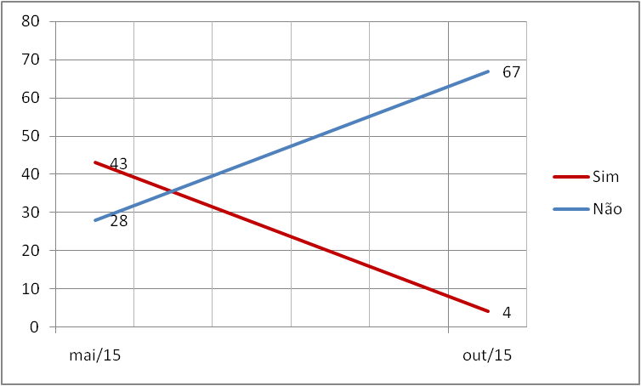
Cursos possuem pendências junto a SERES, impedindo a diplomação?
Evolução Maio-Novembro/2015
OBS: 4 cursos com pendências: referentes a aditamento de vagas, já solicitado pelo IFPA junto a SERES.

Slide 7
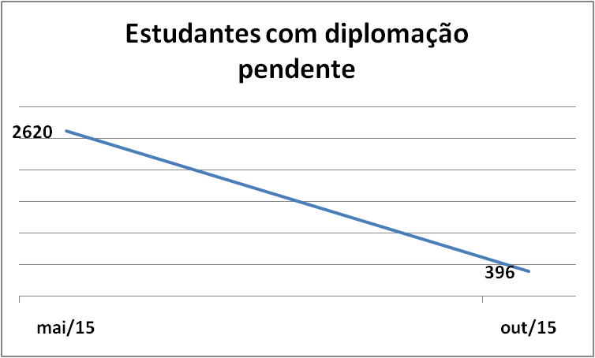
Nº de Estudantes com Diplomação Pendente
Evolução Maio-Novembro/2015
OBS: Previsão de que 2224 (dos 2620 estudantes anteriormente pendentes) sejam diplomados até janeiro de 2016. Os demais 396 estudantes cuja diplomação continuam pendente são de 4 cursos que necessitam que a SERES autorize o aditamento de vagas.

Slide 8
ATUALIZAÇÃO DOS PROJETOS PEDAGÓGICOS DOS CURSOS E REESTRUTURAÇÃO CURRICULAR
Resolução CNE 02/2015 (mudanças na formação docente)
Novo Instrumento de Avaliação do INEP (novos itens de avaliação e dispositivos legais obrigatórios)
Atualização da Resolução 235/2014 (alinhamento com o Instrumento de Avaliação do INEP)

Slide 9
Quais cursos deverão passar por atualização em 2016?
Todos os cursos deverão atualizar seus PPCs em 2016, em atendimento a novos itens de avaliação do Novo Instrumento de Avaliação do INEP.
Contudo, as licenciaturas serão as que passarão por maiores mudanças, em função da reformulação curricular prevista na Resolução CNE 02/2015.
 | Resolução CNE 02/2015 | Novo Instrumento Avaliação do INEP | Atualização da Resolução 235/2014
Licenciaturas | X | X | X
Bacharelados |  | X | X
Tecnologias |  | X | X

Slide 10
RESOLUÇÃO CNE 02/2015
Diretrizes Curriculares Nacionais para a formação inicial em nível superior (cursos de licenciatura, cursos de formação pedagógica para graduados e cursos de segunda licenciatura) e para a formação continuada
10 perguntas e respostas para apresentar os principais pontos e as mudanças na formação docente.

Slide 11
RESOLUÇÃO CNE 02/2015
Diretrizes Curriculares Nacionais para a formação inicial em nível superior (cursos de licenciatura, cursos de formação pedagógica para graduados e cursos de segunda licenciatura) e para a formação continuada
1 - O que são considerados cursos de formação inicial para os profissionais do magistério para a educação básica, em nível superior?
- A formação inicial compreende:
I - cursos de graduação de licenciatura;
II - cursos de formação pedagógica para graduados não licenciados;
III - cursos de segunda licenciatura.

Slide 12
RESOLUÇÃO CNE 02/2015
Diretrizes Curriculares Nacionais para a formação inicial em nível superior (cursos de licenciatura, cursos de formação pedagógica para graduados e cursos de segunda licenciatura) e para a formação continuada
2 - Houve mudança na carga horária dos cursos de licenciatura?
- Sim, a carga horária dos cursos de graduação de licenciatura foi elevada de 2.800h para 3.200h, igualando-se com a carga horária mínima da licenciatura em Pedagogia, com duração de, no mínimo, 8 semestres ou 4 anos.

Slide 13
3 - Como fica a distribuição dessa carga horária?
A carga horária de 3.200h deverá ser distribuída da seguinte forma:
I – 400 h de prática como componente curricular, distribuídas ao longo do processo formativo;
II – 400 h dedicadas ao estágio supervisionado, na área de formação e atuação na educação básica, contemplando também outras áreas específicas, se for o caso, conforme o projeto de curso da instituição;
III - pelo menos 2.200 h dedicadas às atividades formativas estruturadas pelos núcleos definidos nos incisos I e II (núcleo de estudos de formação geral e núcleo de núcleo de aprofundamento e diversificação de estudos) do art 12 desta Resolução, conforme o projeto de curso da instituição;
IV – 200 h de atividades teórico-práticas de aprofundamento em áreas específicas de interesse dos estudantes, conforme núcleo definido no inciso III do artigo 12 desta Resolução, por meio da iniciação científica, da iniciação à docência, da extensão e da monitoria, entre outras, consoante o projeto de curso da instituição.

Slide 14
4 - E em relação aos cursos de formação pedagógica para graduados não licenciados, houve mudança?
Sim, foi revogada a Res. CNE/CP nº 2/1997, que estabelecia normas para a oferta dos programas especiais de formação pedagógica com a carga horária mínima de 540h.
O art. 14 da Resolução CNE/CP nº 2/2015 dispõe sobre os cursos de formação pedagógica para graduados não licenciados, que serão de “caráter emergencial e provisório” e podem ser ofertados aos portadores de diplomas de curso superior “com sólida base de conhecimentos na área estudada”. Esses cursos emergenciais e provisórios devem ter carga horária mínima variável de 1.000 a 1.400h “de efetivo trabalho acadêmico, dependendo da equivalência entre o curso de origem e a formação pedagógica pretendida”, superando as 540h do programa revogado.

Slide 15
5 - Quem pode ofertar cursos de formação pedagógica para graduados não licenciados?
Segundo a Resolução 02/2015, a oferta dos cursos de formação pedagógica para graduados poderá ser realizada por instituições de educação superior, preferencialmente universidades, que ofertem curso de licenciatura reconhecido e com avaliação satisfatória realizada pelo Ministério da Educação e seus órgãos na habilitação pretendida, sendo dispensada a emissão de novos atos autorizativos.

Slide 16
6 - E quanto aos cursos de segunda licenciatura?
A Resolução CNE/CP nº 2/2015 regulamenta, também, a oferta de cursos de segunda licenciatura, que devem ter a carga horária mínima de 800h a 1.200h, “dependendo da equivalência entre a formação original e a nova licenciatura”.
- 800h: quando o curso de segunda licenciatura pertencer à mesma área do curso de origem
1.200h: quando o curso de segunda licenciatura pertencer a uma área diferente da do curso de origem

Slide 17
7 - Quem pode ofertar cursos de segunda licenciatura?
Segundo a Resolução 02/2015, a oferta dos cursos de segunda licenciatura poderá ser realizada por instituição de educação superior que oferte curso de licenciatura reconhecido e com avaliação satisfatória pelo MEC na habilitação pretendida, sendo dispensada a emissão de novos atos autorizativos.

Slide 18
8 - O que é considerado Formação Continuada?
Oferta de atividades formativas e cursos de atualização, extensão, aperfeiçoamento, especialização, mestrado e doutorado que agreguem novos saberes e práticas, articulados às políticas e gestão da educação, à área de atuação do profissional e às instituições de educação básica, em suas diferentes etapas e modalidades da educação.

Slide 19
9 - Que encaminhamentos deveremos adotar?
- A Resolução 02/2015 foi entregue no II Encontro com os Diretores de Ensino, em agosto/2015, e também encaminhada por email, para estudo por parte dos NDE. A participação das equipes pedagógicas nesse estudo e no acompanhamento à ação de reestruturação curricular é fundamental.
- Está previsto para março/2016 a realização da primeira reunião do Fórum das Licenciaturas do IFPA, onde a reformulação curricular será debatida

Slide 20
10 – Quais são os prazos para submissão dos PPCs atualizados a PROEN?
- Após a reformulação curricular e dos PPCs, estes deverão ser submetidos a PROEN. Segundo o Calendário Acadêmico Institucional 2016, a PROEN reservará dois períodos para a submissão de PPCs pelos campi: 01 a 31/03 e 01 a 31/08/2016. Nenhum PPC será recebido fora desses prazos.

Slide 21
NOVO INSTRUMENTO DE AVALIAÇÃO DO INEP
O Instrumento de Avaliação dos Cursos de Graduação do SINAES sofreu alterações em agosto de 2015, com a criação de novos itens de avaliação e inclusão de mais requisitos legais.

Slide 22
Estágio Curricular Supervisionado
Obrigatório para os cursos de licenciatura. Passou de 1 para 4 itens de avaliação.
Permanece o que avalia a previsão e implementação do estágio no curso.
Foram criados outros 3 critérios de avaliação:
  Um avalia a relação da Instituição com a rede de escolas da Educação Básica.
  Outro, a relação entre docentes, discentes e os supervisores dessas escolas.
  E outro, a relação teoria e prática.

Slide 23
- Diretrizes Curriculares Nacionais da Educação Básica, conforme disposto na Resolução CNE/CEB 4/2010 (obrigatório para as licenciaturas)
Antes, a avaliação era apenas quanto à adequação às Diretrizes Curriculares do Curso. Agora, é avaliado se as Diretrizes Curriculares para a Educação Básica estão contempladas pelo curso.

Slide 24
Diretrizes Nacionais para a Educação em Direitos Humanos, conforme disposto no Parecer CNE/CP N° 8, de 06/03/2012, que originou a Resolução CNE/CP N° 1, de 30/05/2012.
Proteção dos Direitos da Pessoa com Transtorno do Espectro Autista, conforme disposto na Lei N° 12.764, de 27 de dezembro de 2012

Slide 25
Condições de acessibilidade para pessoas com deficiência ou mobilidade reduzida
Esse item já existia, mas passou a citar mais dispositivos legais, além do Decreto 5.296/2014. Agora, são também citados a CF/88, art. 205, 206 e 208, a NBR 9050/2004, a ABNT, a Lei N° 10.098/2000, os Decretos N° 6.949/2009 e 7.611/2011 e a Portaria N° 3.284/2003.

Slide 26
Diretrizes Curriculares Nacionais para a Formação de Professores da Educação Básica, em nível superior, curso de licenciatura, de graduação plena (obrigatório para as licenciaturas)
Logicamente que será cobrado das licenciaturas o atendimento à Resolução CNE N° 2, de 1° de julho de 2015.

Slide 27
ATUALIZAÇÃO DA
RESOLUÇÃO CONSUP 235/2014
Esta resolução é a que normatiza a elaboração dos Projetos Pedagógicos dos Cursos – PPCs. Criada em 2014, está passando por uma atualização, com o objetivo de guiar a estruturação dos PPCs a partir do Instrumento de Avaliação do SINAES.
A PROEN deverá estar divulgando esta resolução atualizada até janeiro de 2016. A atualização dos PPCs já deverá seguir suas orientações.

Slide 28
FORMAÇÃO DOCENTE NO PARÁ
Educacenso 2007: apenas 10% das funções docentes exercidas na Educação Básica no Pará são desempenhadas por professores com formação inicial adequada, alocando-se os demais entre professores não graduados ou graduados em área diferente de sua atuação.
Déficit de 41 mil professores, cujos espaços e trabalho são ocupados por leigos que atuam sem formação exigida, e cerca de 60 mil atuando fora de sua área de formação

Slide 29
PARFOR NO PARÁ
Relatório Capes/2012: até dezembro/2012 o PARFOR implantou 1.920 turmas em 92 instituições espalhadas nas 5 regiões do País, totalizando 62.198 matrículas de professores entre 2009 e 2012. Desse total, a região Norte apresenta o maior número de alunos matriculados (48,54%), seguida da Nordeste (39,05%), Centro-Oeste (1,29%), Sudeste (4,01%) e Sul (7,12%). E na região norte o estado do Pará responde por 29% das matriculas realizadas entre 2009-2013.

Slide 30
PARFOR NO IFPA
A oferta do programa no IFPA teve início em 2009, sendo sua abrangência ampliada gradualmente no estado, chegando a 34 municípios paraenses em 2012.
07 cursos de Licenciatura: Física, Matemática, Biologia, Educação do Campo, Informática, Geografia e Pedagogia.
Baixo índice de evasão.
Até 2015 já foram concluidas 58 turmas do PARFOR no IFPA, com aproximadamente 1800 professores qualificados

Slide 31
INTERRUPÇÃO DA OFERTA PARFOR NO IFPA
Nos anos de 2008 e 2011, o IFPA obteve resultados insatisfatórios no IGC, com tendência negativa, o que acarretou a perda de sua autonomia institucional por meio do Despacho 197/2012-SERES/MEC. Dentre outras conseqüências, não foi possível abrir novas turmas do PARFOR desde então.

Slide 32
PARFOR 2.0 (?)
A abertura de novas turmas de cursos de graduação no IFPA, por meio do PARFOR, depende de dois fatores: elevação do IGC do IFPA (com conseqüente recuperação de sua autonomia institucional) e garantia de financiamento para o PARFOR por parte do Governo Federal.

Slide 33

Obrigado!
Edivaldo Moura
Licenciado Pleno em Pedagogia
Especialista em Educação para as Relações Etnicorraciais
Mestrando em Desenvolvimento Rural e Gestão de Empreendimentos Agroalimentares
Coordenador Geral de Educação Superior
superior.proen@ifpa.edu.br
(91) 99144-6983

